Slide 1

Нельзя человека научить на всю жизнь, его надо научить учиться
всю жизнь!
«Формирование функциональной грамотности на уроках информатики
(из опыта работы учителя информатики МБОУ Григорьевской СОШ Гуляевой С. Н.)»

Slide 2
В обновлённых ФГОС сформулированы максимально конкретные требования к предметам всей школьной программы соответствующего уровня, позволяющие ответить на вопросы:
что конкретно школьник будет знать,
чем овладеет
и что освоить.

Slide 3
Одна из важнейших задач
современной школы –
формирование функционально грамотных людей.

Slide 4
Что такое функционально грамотная личность?
Это человек, думающий и действующий с высокой степенью самостоятельности и ответственности,
умеющий добывать нужные ему знания, способный свободно использовать их для решения жизненно необходимых задач.

Slide 5
Что же такое функциональная грамотность?
Это умение человека грамотно, квалифицированно функционировать во всех сферах человеческой деятельности: работе, государстве, семье, здоровье, праве, политике, культуре.

Slide 6
Термин «функциональная грамотность»
был введен
в 1957 г. ЮНЕСКО

Slide 7
Формы функциональной грамотности
1.Общая грамотность.
2.Компьютерная грамотность.
3.Информационная грамотность.
4.Коммуникативная грамотность.
5.Грамотность при овладении иностранными языками.
6.Бытовая грамотность.
7.Грамотность поведения в чрезвычайных ситуациях.
8.Общественно-политическая грамотность.

Slide 8
Все эти функциональные навыки формируются именно в школе. И одна из основных задач школьного образования сегодня —
подготовить обучающегося к адаптации в современном мире.
Главной задачей уроков информатики являются - интеллектуальное развитие ребенка, важной составляющей которого является словесно-логическое мышление.

Slide 9
Общая грамотность
  Работать в группе, команде, умение договариваться, согласовывать действия
  Расположить к себе других людей. Коммуникативная
  Находить и отбирать необходимую информацию из книг, справочников, энциклопедий и др. печатных текстов.
  Использовать информацию из СМИ (газеты, журналы, радио, телевидение). • Читать чертежи, схемы, графики.
  Искать информацию в сети Интернет.
  Пользоваться электронной почтой.
  Создавать и распечатывать тексты - Компьютерная
  Выбирать продукты, товары и услуги (в магазинах, в разных сервисных службах).
  Использовать различные технические бытовые устройства, пользуясь инструкциями.
  Ориентироваться в незнакомом городе, пользуясь справочником, картой.
  Грамотность при решении бытовых проблем.

Slide 10
Использование активных форм обучения на уроках создаёт необходимые условия для развития умений обучающихся самостоятельно мыслить, анализировать, отбирать материал, ориентироваться в новой ситуации, находить способы деятельности для решения практических задач в жизненном пространстве. Что способствует формированию компетентности функциональной грамотности школьников.
На уроках в 7-11 классах даю логические задания, разгадываем ребусы. Например, в этих ребусах зашифрованы термины информатики и компьютерной техники.

Slide 11
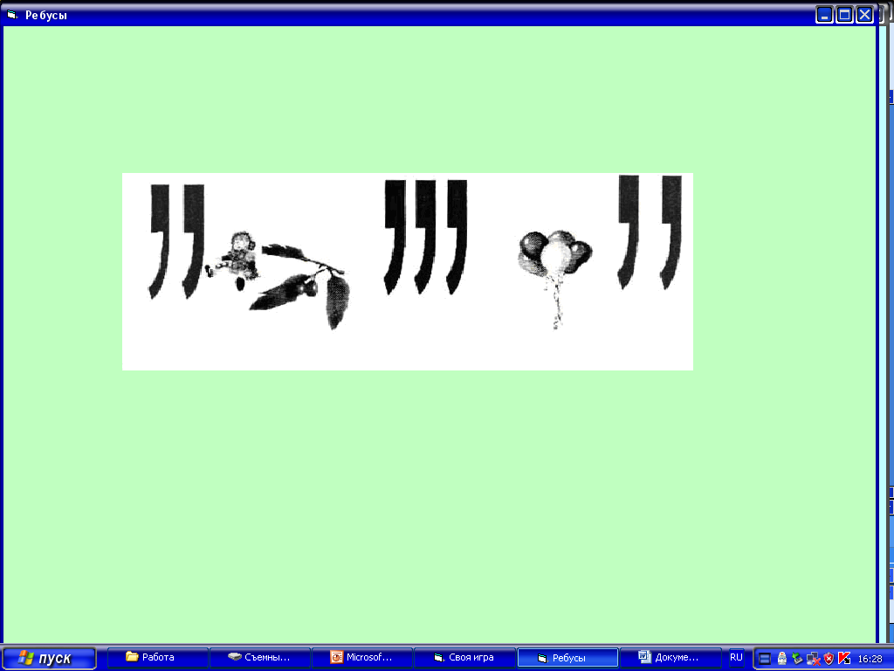
30 баллов

Slide 12

40 баллов

Slide 13
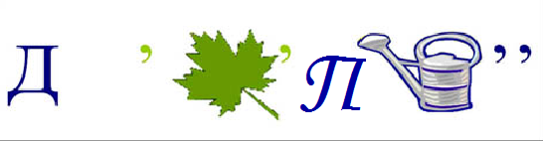
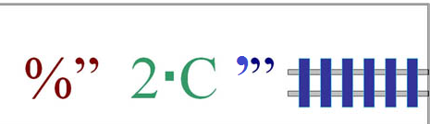

Отгадайте ребусы
1.Дисплей
2.Процессор
3.Память

Slide 14
Логический тест на выделение существенного (найди лишнее)
клавиатура, принтер, сканер, микрофон.
2. Монитор, принтер. Динамики, микрофон.
3.

Slide 15
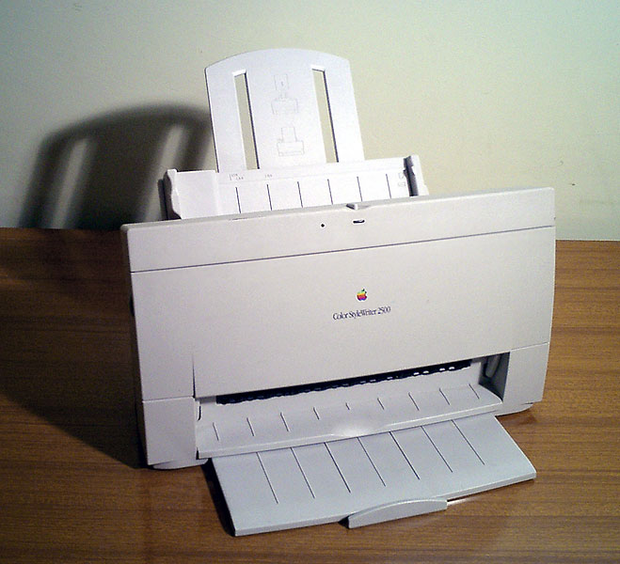
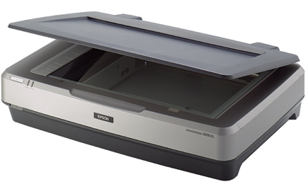
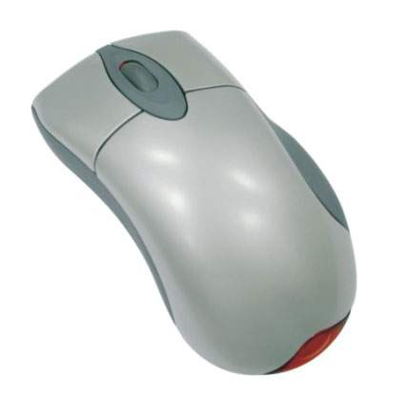
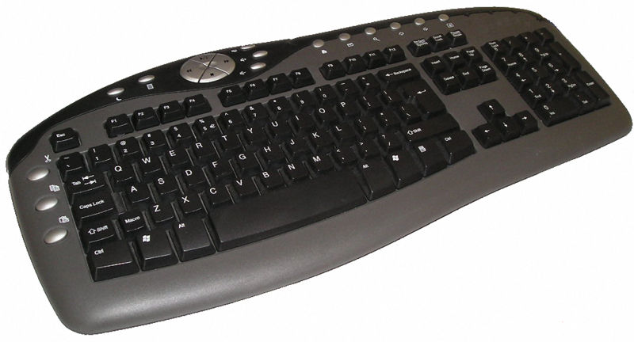
Задание 2. Какое из перечисленных устройств не относится к устройствам ввода информации
Сканер
Планшет
Мышь
Клавиатура

Slide 16
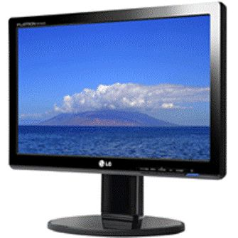
Анаграммы:
НИМОТОР
ПЬЮРОМТЕК
СВИТЕРЧЕН
ТАКСИЕД
ИЛОНОКК
МАТЯПЬ
ТУРАКАВИАЛ
МОНИТОР
КОМПЬЮТЕР
ВИНЧЕСТЕР
ДИСКЕТА
КОЛОНКИ
ПАМЯТЬ
КЛАВИАТУРА

Slide 17
Орфографическая грамотность
Формирование навыков грамотного письма у школьников - одна из самых трудных задач, которую приходится решать учителю. Но именно эта задача обозначается как важнейшая программная установка при формировании функционально грамотной личности. В 7 классе – набор текста на время, при этом отключаю автоматическую проверку орфографии (файл-параметры-правописание).

Slide 18
Задание: Вставка символов (функция автоматической проверки орфографии отключена). В нужные места вставьте пропущенные буквы так, чтобы получились названия устройств персонального компьютера.
Прснльнй кмпьютр: сстмнй блк (матринск плт, цнтрльнй прцсср,
пртвн пмть, жсткй дск), вншн стра, клвтр, мшь, мнтр, прнтр, кстчск клнк.

Slide 20
Игра «Компьютерные антиподы»
Правила игры: Для каждого понятия укажите его антипод (противоположное по смыслу).
− Антивирусная программа – (компьютерный вирус)
− Жесткий магнитный диск – (дискета)
− Мышь - (клавиатура)
− Восстановление – (удаление)
− Программист – (пользователь)
− Пиратский – (лицензионный)

